Slide 1
2024.11.26
DOKTOREGOA eta DOKTOREGO ESKOLA (DOKe)
El DOCTORADO y la ESCUELA DE DOCTORADO (DOKe)
DOCTORAL STUDIES and the DOCTORAL SCHOOL (DOKe)
Abenduak.Diciembre.December, 2024
Edukiak / Contenidos / Contents: Gotzone Barandika Diseinu grafikoa / Diseño gráico / Graphic design: Aida Vallejo

Slide 2
DOKTOREGOA . EL DOCTORADO . DOCTORAL STUDIES
Doktoregaia
Doctorando/a Doctoral candidate
Doktorego PROGRAMA
PROGRAMA de doctorado
Doctoral PROGRAMME
DOKe
Tutorea
Tutor/a
Tutor
Batzorde akademikoa
Comisión académica
Academic commitee
Zuzendaria
Director/a
Supervisor

Slide 3
DOKTOREGOA . EL DOCTORADO . DOCTORAL STUDIES
Saila
Departamento
Department
Doktoregaia
Doctorando/a
Doctoral candidate
Doktorego PROGRAMA
PROGRAMA de doctorado
Doctoral PROGRAMME
DOKe
Tutorea
Tutor/a
Tutor
Koordinatzailea
Coordinador/a
Coordinator
Zuzendaria(k)
Director/a(s)
Supervisor(s)

Slide 4
DOKTOREGOA . EL DOCTORADO . DOCTORAL STUDIES
Doktorego PROGRAMA
PROGRAMA de doctorado
Doctoral PROGRAMME
DOKe
Doktoregaia
Doctorando/a Doctoral candidate
Ikerketa eta prestakuntza jarduerak
Actividades de investigación y formación
Research and training activities
Prestakuntza eta izapideak
Formación y trámites
Training and procedures

Slide 5
DOKTOREGOA . EL DOCTORADO . DOCTORAL STUDIES
Laguntza administratiboa
Asistencia administrativa
Administrative assistance
DOKe-ren idazkaritza
Secretaría de la DOKe
DOKe administrative office
DOKe

Slide 6
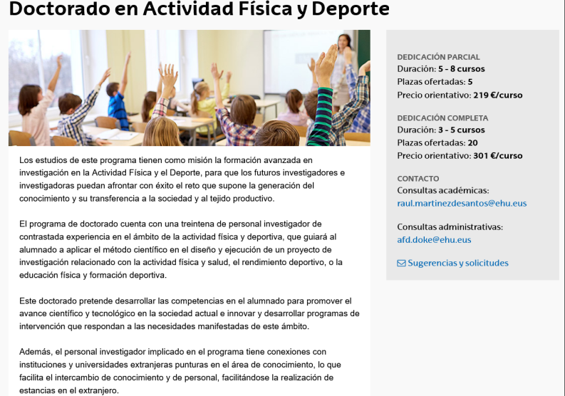
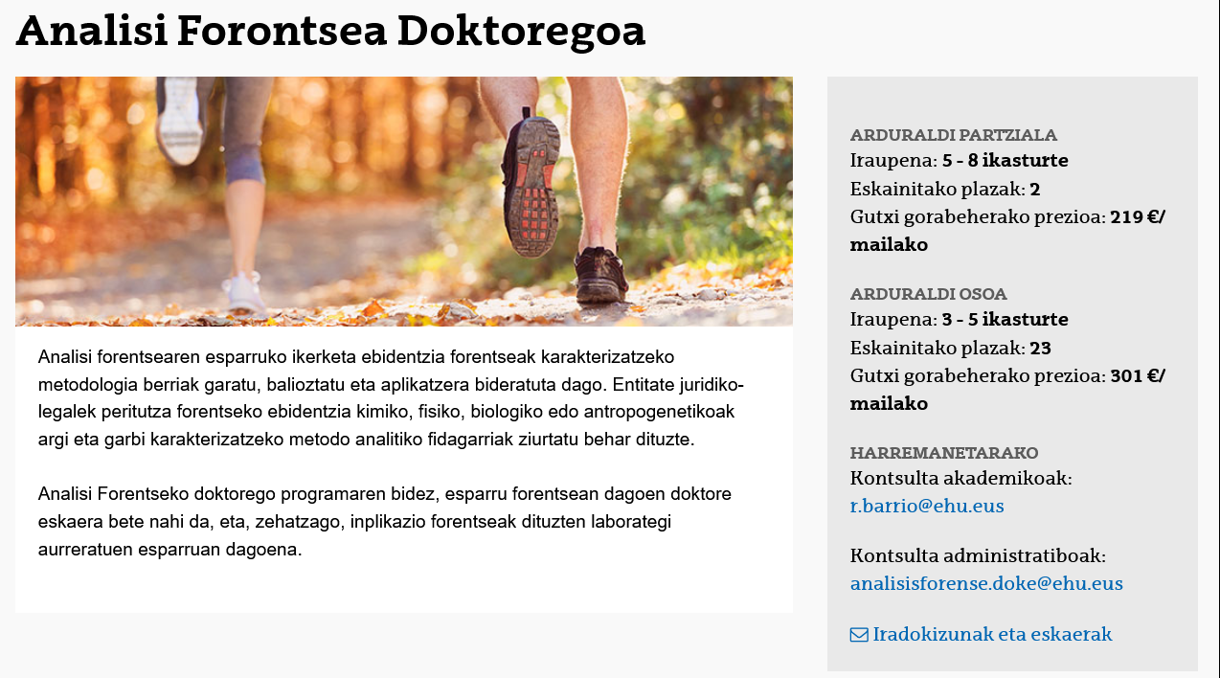
DOKTOREGOA . EL DOCTORADO . DOCTORAL STUDIES
Doktorego PROGRAMAren web-orria
Web del PROGRAMA de doctorado
Doctoral PROGRAMME’s web-site
doke

Slide 7
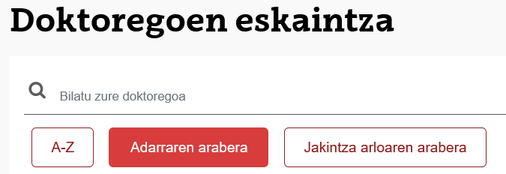
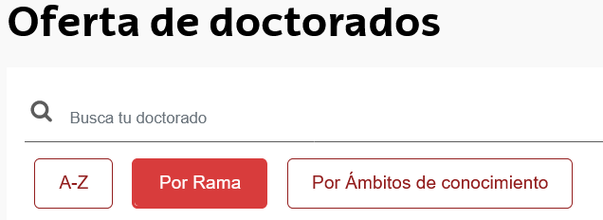
Doktorego PROGRAMAK . PROGRAMAS de doctorado. Doctoral PROGRAMMES
5
jakintza-adar
ramas de conocimiento
areas of knowledge
Zientziak . Ciencias . Sciences
Ingeniaritza eta Arkitektura . Ingeniería y Arquitectura . Engineering and Architecture
Osasun Zientziak . Ciencias de la Salud . Health Sciences
Gizarte eta Lege Zientziak . Ciencias Sociales y Jurídicas . Social and Legal Sciences
Artea eta Giza Zientziak . Arte y Humanidades . Arts and Humanities
Doktorego PROGRAMAK . PROGRAMAS de doctorado. Doctoral PROGRAMMES

Slide 8
DOKe (Doktorego Eskola). DOKe (la Escuela de Doctorado). DOKe (the Doctoral School)
DOKe
67
doktorego-programa
programas de doctorado
doctoral programmes
4000
doktoregai
doctorandas y doctorandos
doctoral candidates
800
ikasle berri, ikasturteko
nuevos estudiantes por curso
new candidates per academic year
20
25%
nazioarteko ikasleak
estudiantes internacionales
international candidates
UPV/EHU ikastetxe
Centros UPV/EHU
UPV/EHU Faculties/Schools

Slide 9
DOKe (Doktorego Eskola). DOKe (la Escuela de Doctorado). DOKe (the Doctoral School)
IGNACIO MARIA BARRIOLA
Gelategia, Gipuzkoako Campusa
Aulario, Campus de Gipuzkoa
Lecture hall, Gipuzkoa Campus
DONOSTIA . SAN SEBASTIÁN
LEIOA
egoitza nagusia
sede principal headquarters
Biblioteka Eraikina, Bizkaiko Campusa
Edificio Biblioteca, Campus de Bizkaia
Library Building, Bizkaia Campus
VITORIA-GASTEIZ
MICAELA PORTILLO
Ikergunea, Arabako Campusa
Centro de Investigación, Campus de Álava
Research Centre, Araba/Álava Campus

Slide 10
DOKen PERTSONAK . Las PERSONAS de la DOKe. DOKe’s STAFF
6
94
Zuzendaritza batzordea
Comité de dirección
Management committee
Zuzendaritza taldea
Equipo de dirección
Management group
21
Batzorde iraunkorra
Comisión permanente
Standing committee
16 Langile . Trabajadoras . workers
5 IIP . PDI . LRS 12 TEKAZEL . PTGAS. TMASS
Kalitate batzordea . Comisión de Calidad . Quality Committee
Gatazkak Konpontzeko eta Berdintasunerako Batzordea . Comisión de Resolución de Conflictos e Igualdad . Conflict Resolution and Equality Committee
Nazioartekotze Batzordea . Comisión de Internacionalización . Internationalisation Committee
Hauteskunde Batzordea . Comisión Electoral . Electoral Commission
Ikasleen Kontseilua Consejo de Estudiantes Doctoral Student Council
doke.doktoregaiak@ehu.eus

Slide 11
DOKe (Doktorego Eskola) . DOKe (la Escuela de Doctorado). DOKe (the Doctoral School)
https://www.ehu.eus/eu/web/doktorego-eskola/

Slide 12
ARAUDIAK . NORMATIVAS . REGULATIONS
1. Estatuko araudia . Normativa Estatal . State regulations:
99/2011ED RD99/2011 RD99/2011
2. Eusko Jaurlaritzaren araudia . Normativa del Gobierno Vasco . Basque Government regulations
3. UPV/EHUko araudia . Normativa UPV/EHU . UPV/EHU regulations:
UPV/EHUko Doktorego Ikasketa Ofizialen Gestiorako Arautegia 2024ko apirilaren 25ekoa Reglamento de Gestión de las Enseñanzas Oficiales de Doctorado de la UPV/EHU de 25 de abril de 2024 Regulations for Managing Official Doctoral Studies at the University of The Basque Country of 25 April 2024
UPV/EHUko Doktorego Eskolen Oinarrizko Arautegia. Reglamento de la Escuela de Doctorado de la UPV/EHU. Regulations of the University of the Basque Country Doctoral School.
4. Kontseilu iraunkorraren erabakiak . Acuerdos del Consejo Permanente . Permanent Council Agreements

Slide 13
ARAUDIAK . NORMATIVAS . REGULATIONS
2024/25
2019ko abenduaren 12ko Doktorego Ikasketen Gestiorako Arautegia Normativa de Gestión de las Enseñanzas de Doctorado de 12 de diciembre 2019 December 2019 Regulations Governing The Management of Doctoral Studies
ikasturtea . curso . academic year
2019
1
Lehen matrikula
Primera matrícula First enrolment
UPV/EHUko Doktorego Ikasketa Ofizialen Gestiorako Arautegia 2024ko apirilaren 25ekoa Reglamento de Gestión de las Enseñanzas Oficiales de Doctorado de la UPV/EHU de 25 de abril de 2024 Regulations for Managing Official Doctoral Studies at the University of The Basque Country of 25 April 2024
2024

Slide 14
Konpromiso dokumentua . Documento de compromiso . Commitment document
Doktoregaia
Doctorando/a Doctoral candidate
Tutorea
Tutor/a
Tutor
Koordinatzailea
Coordinador/a
Coordinator
Zuzendaria(k)
Director/a(s)
Supervisor(s)
Hilabete 1, matrikulatu eta gero
1 mes después de la matrícula
1 month after enrolment
Dokumento aldaezina (web orrian eskuragarri)
Documento no modificable (disponible en la página web)
Non-alterable document (available on the website)

Slide 15
GAUR plataforma informatikoa . Plataforma informática GAUR. GAUR IT platform
Sarbidea: LDAP eta pasahitza
Acceso: LDAP y contraseña
Access: LDAP and password
Gomendaturiko nabigatzailea Navegador recomendado
Recommended browser
https://gestion.ehu.es/gaur

Slide 16
Ikasketen garapena . Desarrollo de los estudios . Stages of doctoral training
Doktorego PROGRAMA
PROGRAMA de doctorado
Doctoral PROGRAMME
Prestakuntza
FORMACIÓN
TRAINING
ikerketa
INVESTIGACIÓN
RESEARCH
DOKe
Zuzendaria
Director/a
Supervisor
Doktoregaia
Doctorando/a Doctoral candidate

Slide 17
TUTOREA . EL TUTOR O TUTORA . THE TUTOR
Doktoregaia
Doctorando/a Doctoral candidate
Tutorea
Tutor/a
Tutor
Batzorde akademikoa
Comisión académica
Academic commitee

Slide 18
Doktoregoaren IRAUPENA . Duración del doctorado. Duration of doctoral studies
ARDURALDIA DEDICACIÓN DEDICATION
gehienekoa máxima maximum
≥ 33%
osoa
COMPLETA
FULL-TIME
4 +1
6 +1
urte . años . years
urte . años . years
7 +1
9 +1
PARTZIALA
PARCIAL
PART-TIME
urte . años . years
urte . años . years

Slide 19
Doktoregoaren IRAUPENA . Duración del doctorado. Duration of doctoral studies
Gehienekoa . Máxima . Maximum
≥ 33%
ARDURALDIA . DEDICACIÓN . DEDICATION
osoa
COMPLETA
FULL-TIME
4 +1
6 +1
urte . años . years
urte . años . years
7 +1
PARTZIALA
PARCIAL
PART-TIME
9 +1
urte . años . years
Gutxienekoa . Mínima . Minimum
urte . años . years
GUTIAK
TODAS
ALL
2
2
urte . años . years
urte . años . years

Slide 20
BEHIN BEHINEKO BAJAK . BAJAS TEMPORALES . TEMPORARY LEAVES
Bajak (99/2011 rd)
BAJAS (RD99/2011)
LEAVES (RD 99/2011)
Bestelako bajak
OTRAS BAJAS
OTHER LEAVES
Baja-egoeran ezin da jarduerarik egin. Bajek ez dute eraginik iraupenean. Tesiaren aurkezpenaren data eguneratzen da GAURen.
En estado de baja no se puede desarrollar ninguna actividad. Las bajas no afectan a la duración. La fecha de la defensa se recalcula en GAUR.
No activity can be carried out while on leave. Leaves do not affect the duration. Thesis defense date is recalculated on GAUR.
+2
Denbora-tartea araudi espezifikoak mugatzen du .
El límite de tiempo viene determinado por la regulación específica
Time limit depends on the specific regulation
urte . años . years

Slide 21
Bajen izapidetzea. Tramitación de bajas. Procedures for leaves
UPV/EHU
langilea
trabajador
employee
ikaslea
estudiante
candidate
Doktoregaia
Doctorando/a Doctoral candidate
DOKe
Irakasle eta Ikertzaileen Gerenteordetza
Vicegerencia de Personal Docente e Investigador
Vice-manager office for Teaching and Research Staff

Slide 22
LUZAPENAK eta BAJAK . PRÓRROGAS y BAJAS . EXTENSIONS and LEAVES
LUZAPENAK
PRÓRROGAS
EXTENSIONS
bajak
BAJAS
LEAVES
Bestelako bajak
OTRAS BAJAS
OTHER LEAVES
+
+1
+2
+x
urte . año . years
urte . años . years
urte . años . years
Izapidea Tramitación Procedure
Izapidea Tramitación Procedure

